Slide 1




感谢选择大敏姐姐原创高品质HSK系列课件!
@大敏姐姐
dmgqs01
本课件和教学视频著作权归大敏姐姐所有，未经授权进行搬运、洗稿、二次转发、销售等侵权行为，都属于违法。违者绝对追责到底！

Slide 2

使用须知👇
本PPT需使用WPS软件，支持内容（图文/GIF/音频/动画）的编辑、修改。
本PPT必须全屏播放才有动画和音效，手机打开和非全屏播放无效果。
本PPT包含：教学内容和目标、课堂中老师涉及的英语句子、学生教学内容。
动画修改方式：当前内容上，鼠标右键进行素材替换。请勿删除！否则无动效！
如有问题欢迎来大敏姐姐直播间连麦咨询，直播时间会提前在朋友圈发布：
dmgqs01
本课件和教学视频著作权归大敏姐姐所有，未经授权进行搬运、洗稿、二次转发、销售等侵权行为，都属于违法。违者绝对追责到底！

Slide 3

教学内容和目标
学生能够了解并掌握
市场
语言点
（1）了解并掌握“不如、干脆、万一”的意义和用法。
（2）了解并掌握“培养、公寓、电池、资金、促使、妨碍、促进、合理”等词
的搭配。
（3）辨析“挤”和“拥挤”的异同。
词汇
（1）熟悉并掌握本课其他重点五级大纲词汇的意义和用法：“对手、文具、日用
品、利润、媒体、对象、营业、热心、傻、倒霉、商业、领域、生长、利益、
不见得”。
（2）理解本课9个非大纲词汇的意义。
（3）了解并掌握“扩展”板块14个“经济”类词汇的意义和用法。
篇章
（1）本文通过一位大学书店老板特意培养竞争对手的例子，说明了商业领域的
“生态平衡”理论。要求学生阅读理解课文，掌握文章大意并能运用所学
词语、语言点叙述这个故事。
（2）讨论“适者生存”，并完成命题写作。

Slide 4



Standard Course
HSK 5
Lesson 29

Slide 5

《HSK标准教程5--第二十九课》
HSK Standard Course 5 Lesson 29
第29课 培养对手
Lesson 29
Training your rivals
Part 1

Slide 6

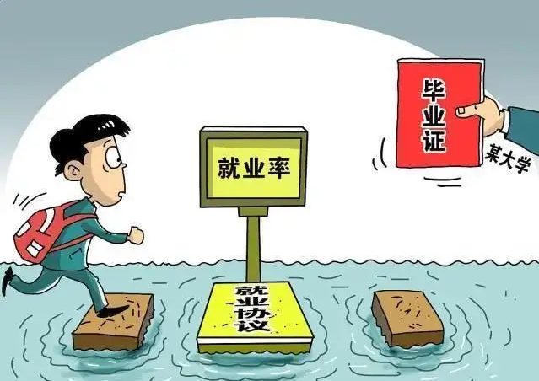


复习
Review
请说出第二十八课中有关就业的词语
面对、乐观、实话、优势、简历、职位、范围、参考、才艺、行业……

Slide 7

复习
听写句子、复习重点词、复述课文
Review
刘辰是一个23岁的应届本科毕业生，面对并不乐观的就业形势，他压力很大。
节目组看了他的简历，接受了他的申请。
刘辰对北京市范围内的公交线路了如指掌。
节目制作时，主持人现场考他，假设从国贸到鼓楼大街，该怎么乘车?另外的12位老板也陆续向他提问。
无论在哪个行业，最缺乏的永远都是专注的人。

Slide 8
热身
Warm-up
请看下面图，说一说你知道的日用品的名称？
书包、台灯、汽车、日历本、尺子、作业本、铅笔、剪刀、足球、电脑...

Slide 9

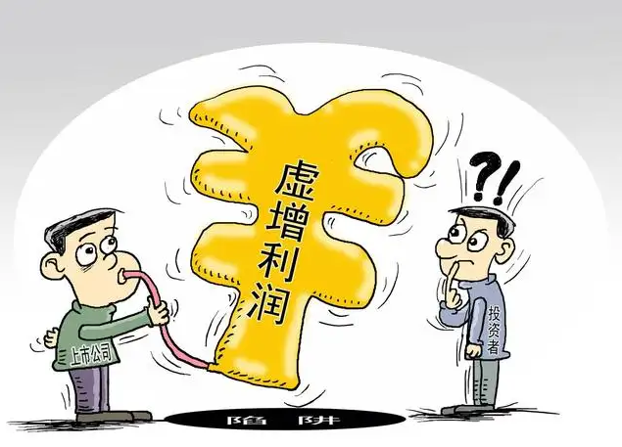



生词
New Word
gōng yù
公寓

Slide 10
生词
New Word
wén jù
文具

Slide 11
生词
New Word
diàn chí
电池

Slide 12
生词
New Word
rìyòngpǐn
日用品

Slide 13
生词
New Word
lì rùn
利润

Slide 14


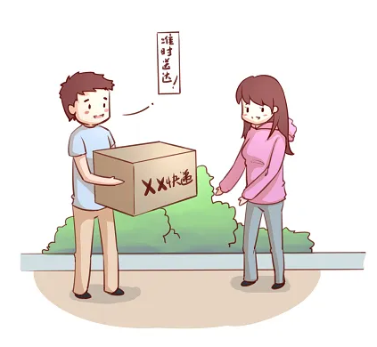
生词
chéng xìn
New Word
诚信
adj. honest

Slide 15

生词
méi tǐ
New Word
媒体
n. media

Slide 16

生词
duì xiàng
New Word
对象
n. target

Slide 17

生词
yíng yè
New Word
营业
v. to do business

Slide 18
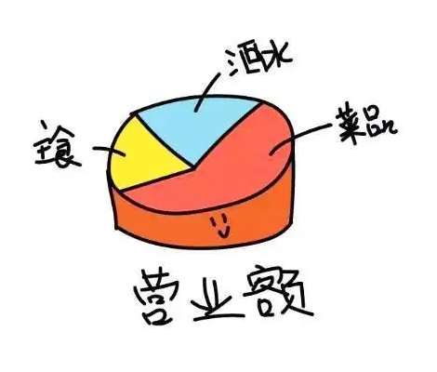
生词
é
New Word
额
n. sum

Slide 19
练一练
诚信
méi tǐ
adj. honest
Practise
媒体
duì xiàng
n. media
对象
chéng xìn
n. target
n. daily necessities
日用品
lì rùn
利润
rìyòngpǐn
adj. profit

Slide 20

练一练
Practise
péi yǎnɡ
chéng xìn
méi tǐ
培养
V.to foster ; to train
诚信
adj. honest
媒体
n. media
duì xiàng
lì rùn
rì yòng pǐn
对象
n. target
利润
adj. profit
日用品
n. daily necessities

Slide 21

语言点
Language Point
求人不如求己。
由于受到了建伟书店的影响，这三家书店的经营空间越来越小，三家的营业额加起来还不如他一家高。
不如
动词-表示比不上
如果找一个棋艺不如你或者和你差不多的人下棋，虽然你可能会轻易地战胜对手，但并不能使你的棋艺得到提高。

Slide 22



语言点
Language Point
三家书店的营业额不如他一家多。/今天不如昨天冷。
不如
没有，B+adj.
大卫的汉语说得不如麦克好。

Slide 23
练一练
Practise
利润
诚信
媒体
不如
玛丽做饭______李红做饭好吃。
不如
这些产品都是小东西，没有很高的______。
利润

Slide 24
练一练
Practise
利润
诚信
媒体
不如
我们要_______经营，薄利多销。
bó lì duō xiāo
诚信
他现在变成了______喜欢采访的对象了。
媒体

Slide 25


课文 1
Text 1
建伟在大学的一座公寓楼里开了一家书店，顺便卖点儿文具、电池、小日用品等。一年多来，虽然每件商品的利润都并不高，但他诚信经营，薄利多销，使书店生意越来越红火，甚至成为了媒体的采访对象。这个大学里另外还有三家书店，由于受到了建伟书店的影响，这三家书店的经营空间越来越小，三家的营业额加起来还不如他一家高。建伟成了这里的“书店老大”。

Slide 26

练一练
Practise
建伟在_______开了一家书店。
公寓
食堂
公寓

Slide 27
练一练
Practise
一年多的时间，建伟的书店____________。
越来越红火
越来越红火
越来越不好

Slide 28
练一练
Practise
另外三家书店的生意____建伟的书店好。
不如
比
不如

Slide 29
练一练
Practise
诚信 由于 不如 公寓 红火
建伟在大学的______楼里开了一家书店。一年多来，他______经营，薄利多销，使书店生意越来越______。这个大学里另外还有三家书店，______受到了建伟书店的影响，三家的营业额加起来还______他一家高。建伟成了这里的“书店老大”。
公寓
诚信
红火
由于
不如

Slide 30


作业
Homework
作业
完成句子或对话
1. A:周末咱们去趟长城怎么样?
B: 。（不如）
2. A:与上学期相比，你这学期的成绩有进步吗?
B: 。（不如）
3. 今天阳光真好，在房间睡觉 。（不如）

Slide 31
《HSK标准教程5--第二十九课》
HSK Standard Course 5 Lesson 29
第29课 培养对手
Lesson 29
Training your rivals
Part 2

Slide 32
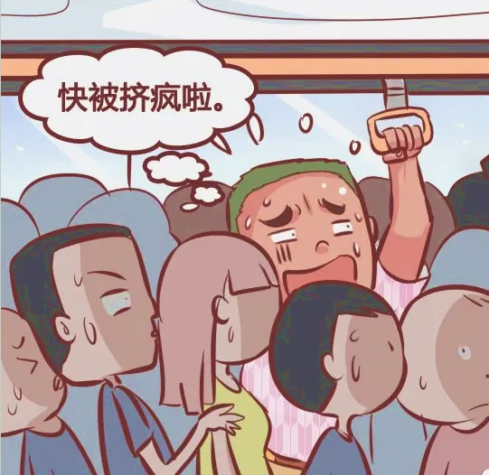
生词
jǐ
New Word
挤
v. to squeeze out

Slide 33
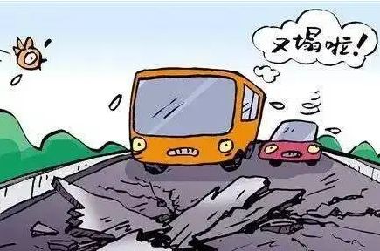
生词
kuǎ
New Word
垮
v. to collapse

Slide 34
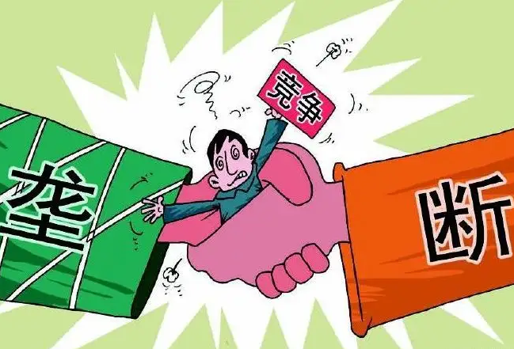
生词
lǒng duàn
New Word
垄断
v. to monopolize

Slide 35
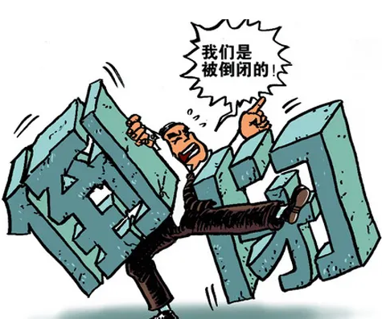
生词
dǎo bì
New Word
倒闭
v. to go bankrupt

Slide 36
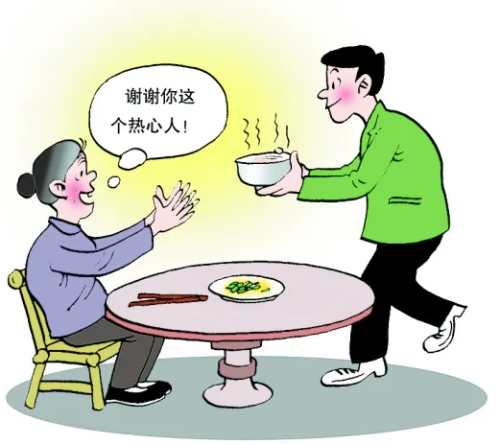
生词
rè xīn
New Word
热心
adj. enthusiastic

Slide 37

生词
zī jīn
New Word
资金
n. capital

Slide 38

生词
shǎ
New Word
傻
adj. stupid

Slide 39

生词
dǎo méi
New Word
倒霉
adj. having had luck

Slide 40
练一练
Practise
挤
市场
垄断
垮
公司
朋友
热心的
倒闭

Slide 41

语言点
Language Point
干脆
形容词-说话做事痛快、不犹豫
他这人很干脆，说行就行，说不行就不行。

Slide 42

语言点
Language Point
我已经试了六次了，还是不行，我看我干脆放弃好了。
干脆
副词，
表示简单、果断地
很多朋友建议他干脆把那三家书店挤垮。

Slide 43


语言点
Language Point
这件衣服不但没便宜，反而更贵了。
反而
不但+没/不……反而......
锻炼了这么长时间，我不但没瘦，反而胖了五斤。

Slide 44



练一练
Practise
A：这个工作这么辛苦，干脆别做了。
B：这个工作这么辛苦，别做了干脆。
A：这二月的天气不但冷，反而很热。
B：这二月的天气不但不冷，反而很热。

Slide 45

练一练
Practise
A：这件事以后，他不但没放弃，反而更努力了。
B：这件事以后，他不但没放弃，而且更努力了。

Slide 46
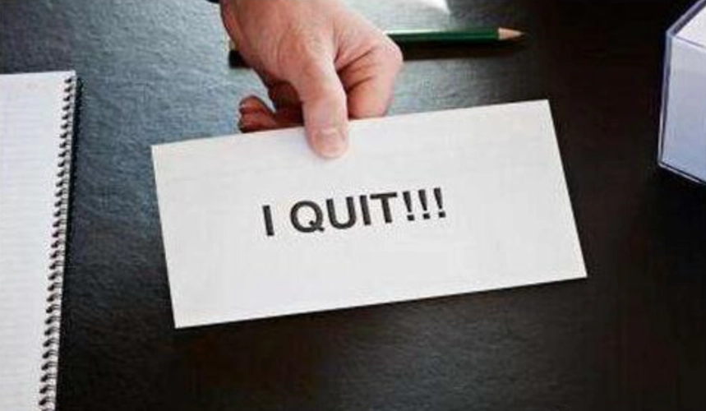

练一练
Practise
A:现在这工作真没意思，又累挣得又少!
你干脆辞职算了
B: 。（干脆）
这事你已经考虑一个月了， ？（干脆）
能不能干脆点

Slide 47

练一练
Practise
既然我们决定不下来，干脆让大家表态吧
A: 。(干脆)
B:行，那我们叫大家明天一起开个会吧。

Slide 48
课文 2
Text 2
这时，许多亲朋好友便建议他干脆把另三家书店挤垮，垄断这个市场。可建伟不但没有去挤垮对手，反而还经常帮助三家书店搞一些营销活动，对于一家快要倒闭的书店，他还主动热心地借给其资金，想办法让他继续经营下去。
有人问他：“你怎么这么傻？就让他们倒霉，不好吗？！”

Slide 49
判断对错
True or false
亲朋好友建议建伟挤垮另外的三家书店。
建伟经常帮三家书店搞营销活动。
建伟不借给三家书店资金。

Slide 50
《HSK标准教程5--第二十九课》
HSK Standard Course 5 Lesson 29
第29课 培养对手
Lesson 29
Training your rivals
Part 3

Slide 51
热身
Warm-up
你知道哪些和商业有关的词语？
利润、营业额、资金、利益、诚信、垮、垄断、倒闭 ...

Slide 52
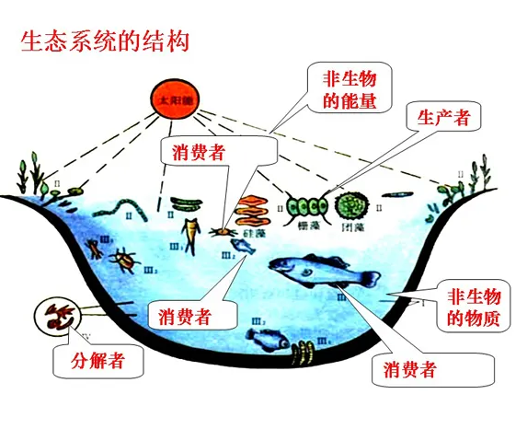

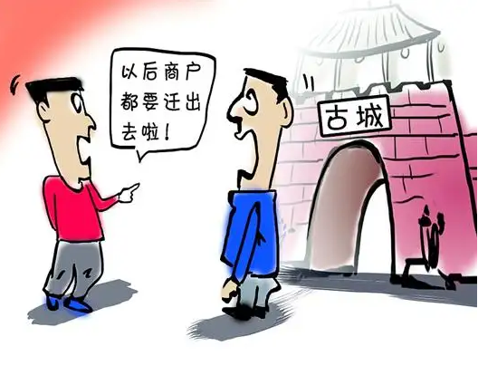


生词
New Word
shēng tài
生态

Slide 53
生词
New Word
shāng yè
商业

Slide 54
生词
New Word
lǐng yù
领域

Slide 55
生词
New Word
shì dàng
适当

Slide 56
生词
New Word
cù shǐ
促使

Slide 57
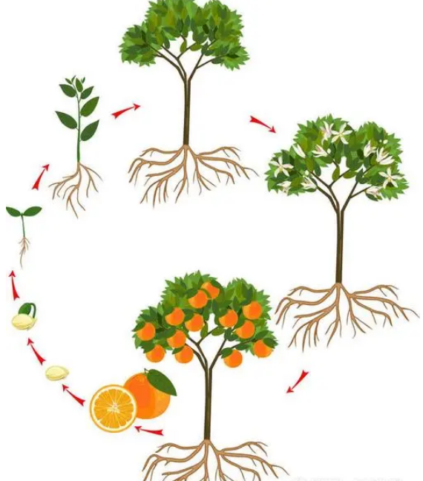
生词
shēng zhǎng
New Word
生长
v. to grow

Slide 58

生词
fáng’ài
New Word
妨碍
v. to hinder

Slide 59
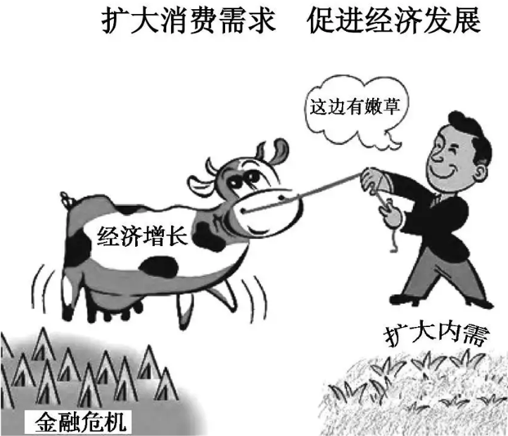
生词
cù jìn
New Word
促进
v. to promote

Slide 60
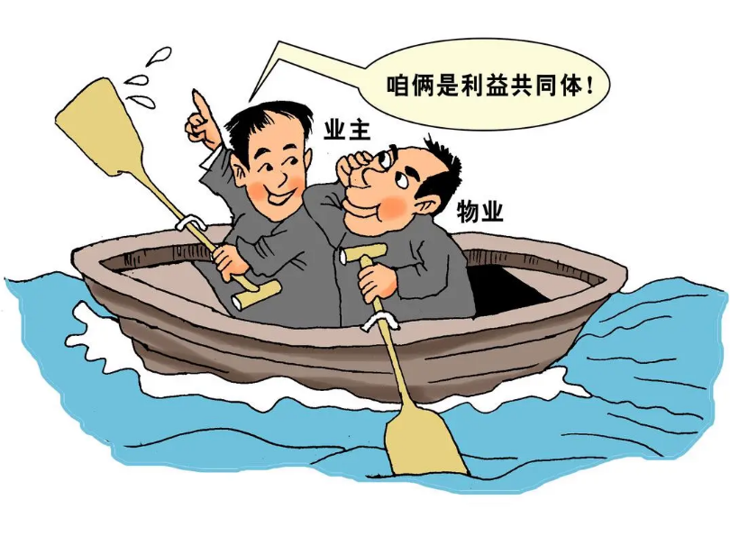
生词
lì yì
New Word
利益
n. benefit

Slide 61
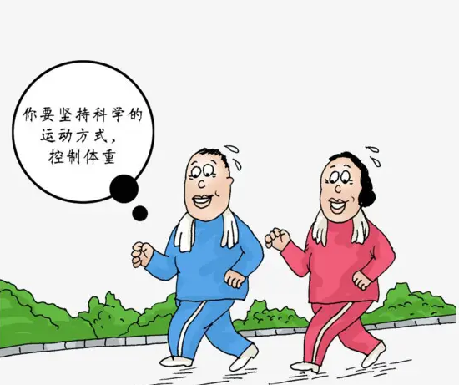
生词
hé lǐ
New Word
合理
adj. reasonable

Slide 62
练一练
Practise
适当
领域
妨碍
合理
太晚了，我先走了，不_____您休息。
妨碍
即使为了减肥，也要______的吃一点儿肉。
适当

Slide 63
练一练
Practise
适当
领域
妨碍
合理
张教授可是这个______的专家呢。
领域
我的服务好，价格______，学生们当然喜欢来这里了。
合理

Slide 64

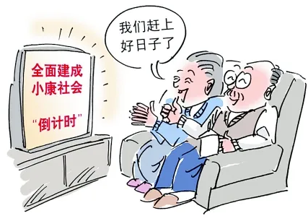
语言点
Language Point
促使/促进两国关系更快发展。
促使/促进
动词-让......
促使/促进经济建设全面发展。

Slide 65
练一练
Practise
促使
促进
这样做反而可以_____经营，获得更多利益。
促进
最后老师的话_____他改变了主意。
促使

Slide 66
练一练
Practise
促使
促进
为了_____我们的关系，欢迎来我们公司参观。
促进
这个原因_____他决定离开中国。
促使

Slide 67
课文 3
Text 3
建伟说，我是在保持这一地区图书市场的“生态平衡”。商业领域其实和自然界一样，自然界中的生物，适当有一些“敌人”，会促使它们生长得更好；同样的，对手并不会妨碍我的发展，反而会促进经营，让我获得更多利益。一个原因是这样能创造让客户有所比较和优中选优的购物环境，通过比较，学生们才知道我的书店服务好、品种优、价格合理。

Slide 68
练一练
Practise
建伟要保持这一地区的“___________”。
生态平衡
生态
平衡
商业
发展

Slide 69
练一练
Practise
商业领域和自然界一样，适当有一些“_____”。
敌人
同行
敌人

Slide 70
练一练
Practise
建伟觉得对手不会妨碍他，______可以促进经营。
反而
而且
反而

Slide 71
《HSK标准教程5--第二十九课》
HSK Standard Course 5 Lesson 29
第29课 培养对手
Lesson 29
Training your rivals
Part 4

Slide 72
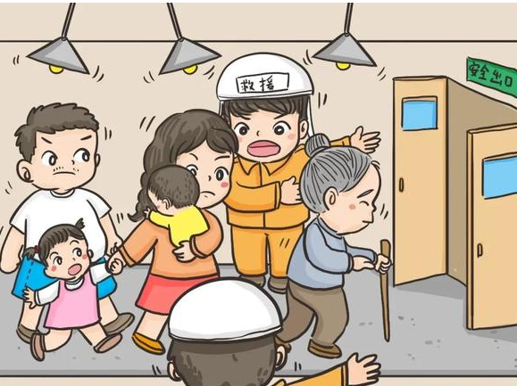
生词
wéi chí
New Word
维持
v. to maintain

Slide 73
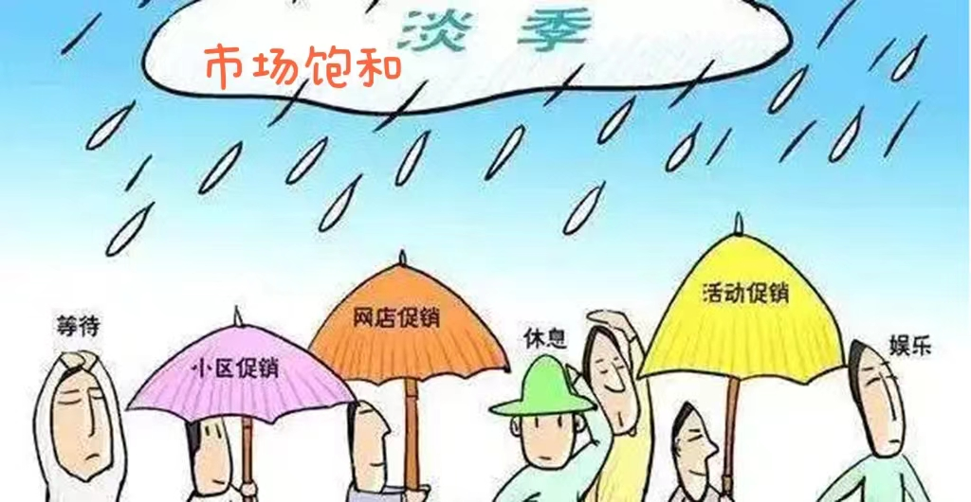
生词
bǎo hé
New Word
饱和
v. to be saturated

Slide 74

生词
wàn yī
New Word
万一
conj. in case

Slide 75
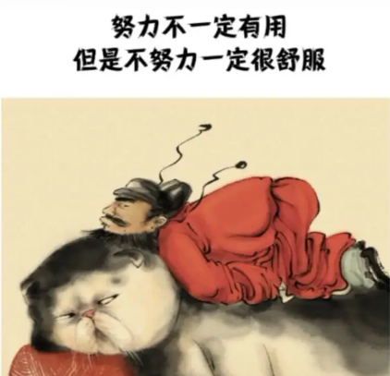
生词
bújiàndé
New Word
不见得
adv. may not

Slide 76
练一练
Practise
维持
bǎo hé
v. to maintain
v. to be saturated
饱和
wéi chí
万一
bújiàndé
conj. in case
不见得
wàn yī
adv. may not

Slide 77
练一练
Practise
适当 领域 妨碍 促进
太晚了，我先走了，不_____您休息。
妨碍
即使为了减肥，也要______的吃一点儿肉。
适当

Slide 78
练一练
Practise
适当 领域 妨碍 促进
张教授可是这个______的专家呢。
领域
经常运动能够______身体的新陈代谢，增加活力。
促进

Slide 79
语言点
Language Point
万一他们自己跑到其他图书市场去“货比三家”，那我的生意就完了。
万一
连词—表示可能性
很小，一般用于
意外或不利的情况。
不要将所有的鸡蛋都放在一个篮子里，因为万一不小心，鸡蛋就有可能全部打碎。

Slide 80
语言点
Language Point
不怕一万，就怕万一。
万一
名词—表示可能
性很小的意外情况。
经常用在“就怕万一”“以防万一”
这样的固定格式中。
她总是带着一把枪，以防万一。

Slide 81
语言点
Language Point
这么小的教室里放三十张桌子，太挤/拥挤了。
挤
拥挤

Slide 82
语言点
Language Point
坐车的人太多了，我挤了半天才挤上车。
挤
拥挤
请先下后上，不要拥挤。

Slide 83
语言点
Language Point
为了买到票，我挤得满头大汗！
挤
拥挤
交通拥挤是个大问题。

Slide 84
练一练
Practise
所有的事情都______在这一个星期了。
挤
挤
拥挤

Slide 85
练一练
Practise
由于人群______，有人受了伤。
拥挤
挤
拥挤

Slide 86
练一练
Practise
他假装伤心______出了两滴眼泪。
挤
挤
拥挤

Slide 87
练一练
Practise
周末这家商场里虽然人很多，但并不______。
拥挤
挤
拥挤

Slide 88
课文 4
Text 4
如果只有我一家书店了，学生们没有了比较，价格定得再低也会认为我的书价高，万一他们自己跑到其他图书市场去“货比三家”，那我的生意就完了。还有一个很重要的原因，就是维持这种书店饱和的“生态”，避免更多、更强的对手来“插足”。我把其他三家都挤垮了，不见得是件好事，因为别人一看这么大的地方只有我一家书店，新的书店可能就会出现，弄不好来一个比我更强的对手。所以，为了保持目前这种经营的“生态平衡”，我要继续把对手培养好。

Slide 89
判断对错
True or false
建伟觉得如果只有他一家书店，学生会很高兴。
建伟觉得维持这种“饱和”是件好事。
建伟觉得挤垮三家，他就变成了最厉害的人。
为了平衡，建伟觉得要把对手培养好。

Slide 90
练一练
Practise
货比三家 维持 不见得
建伟觉得如果这个地区只有一家书店，______是好事。因为学生们没有比较，会觉得他的价格高。也可能会跑到别的地方去“_________”。而且如果这里只有一家书店，可能别的更强的对手会来这里开店。这些都会影响建伟书店的生意，所以建伟要______这里的“生态平衡”。
不见得
货比三家
维持

Slide 91
作业
Homework
作业
完成句子或对话
1.我们还是早点出发吧， 。(万一)
2.A：今天晚上你回家吃饭吗？
B: 。（万一）
3. A：天气看起来不错，不用带伞了。
B: 。（万一）

Slide 92
作业
Homework
作业
1. 请以“如果我是建伟”为题，谈一谈你的看法。尽量用上本课所学的生词，字数不少于100字。

Slide 93




《HSK标准教程5--第二十九课》
HSK Standard Course 5 Lesson29
再见 Bye
再见

